Slide 1
Levando tecnologia até você
DATA
SYSTEM

Slide 2
Quem é Quem
Principais executivos da empresa.
Colocar função: Vitor Manoel.
Colocar função: João.
Colocar função: Moab Rodrigues.
Colocar função: Renan Vinicius.

Slide 3
Agenda/Tópicos a serem abordados
Histórico da empresa/ Visão da empresa.
Quem é quem.
Políticas da empresa.
Avaliações de desempenho.
Resumo.

Slide 4
Histórico da empresa
A empresa.
A Data System é uma software house, uma empresa que desenvolve vários tipos de aplicações, sejam elas desktops ou mobiles. Podem ser aplicações para gestão de empresas e até jogos para crianças.

Slide 5
Histórico da empresa
Como surgiu a empresa.
Pensando nas necessidades que podem ser solucionadas usando a tecnologia a Data System surgiu após 4 amigos se formarem em uma faculdade na área de tecnologia da informação.

Slide 6
Histórico da empresa
Nossa marca.
A nossa marca surgiu com base em estatísticas para o uso da internet no brasil, realizada pela Indústria Global da Internet Avazu, e também puplicada pela BusinessofApps.

Slide 7
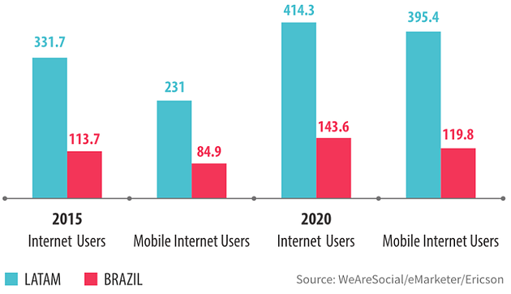
Histórico da empresa
Nossa marca
Usuários de Internet: Móvel Vs Desktop, em milhões

Slide 8
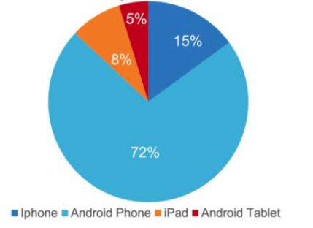
Histórico da empresa
Nossa marca
Tempo gasto no celular

Slide 9
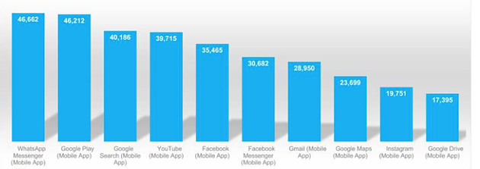
Histórico da empresa
Nossa marca
Aplicativos móveis mais populares (milhões)

Slide 10
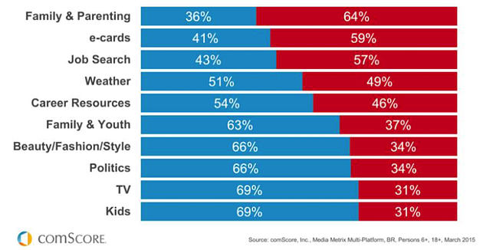
Histórico da empresa
Nossa marca
Aplicativos móveis mais populares (milhões)

Slide 11
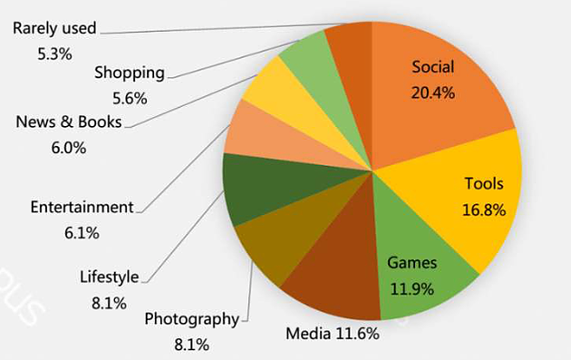
Histórico da empresa
Nossa marca
Freqüência de uso do aplicativo, por tipo

Slide 12
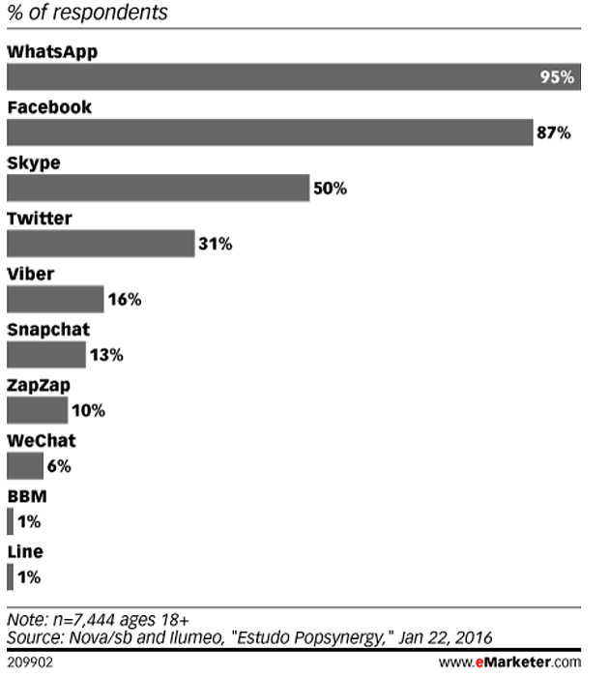
Histórico da empresa
Nossa marca
Aplicativos de mensagens móveis usados ​​no Brasil, por usuários da Internet em 2015

Slide 13
Histórico da empresa
Nossa marca
DATA
Foi com base no que a empresa poderia oferecer na área de TI que surgiu o logo e o nome.
SYSTEM

Slide 14
Histórico da empresa
Nossos produtos.
Nossos produtos são variados de acordo com a necessidade do cliente.

Slide 15
Histórico da empresa
Produtos
Exemplo 1:
Perdido, não lembra onde esta, isso é perda de memória de curto prazo, a Data System Technology tem a solução pra você.

Slide 16
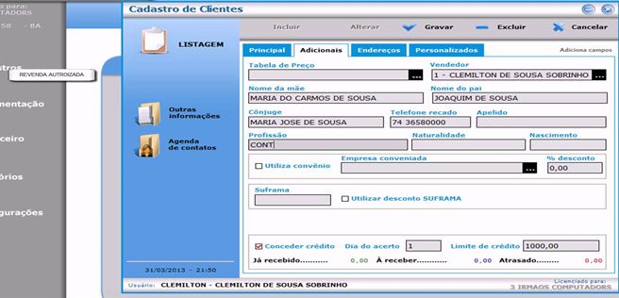
Histórico da empresa
Produtos
Exemplo 1.1:
Conheça a Checkroom: Um banco de feito pra você controlar o seu estoque de cartas.

Slide 17
Histórico da empresa
Exemplo 2:
Problema social:
Localizar um determinado endereço pelo pedestre tem se tornado cada vez mais difícil, nas grande cidades, centros, bairros e avenidas.

Slide 18
Histórico da empresa
Exemplo 2.2:
Solução:
Instalar sistemas de localização por satélite, mais conhecido como GPS nas grandes cidades, centros, bairros e avenidas tem facilitado a vida de muitas pessoas.

Slide 19
Histórico da empresa
Nossos serviços.

Slide 20
Panorama estrutural do edifício.
Visão geral do edifício.
Visão 1.

Slide 21
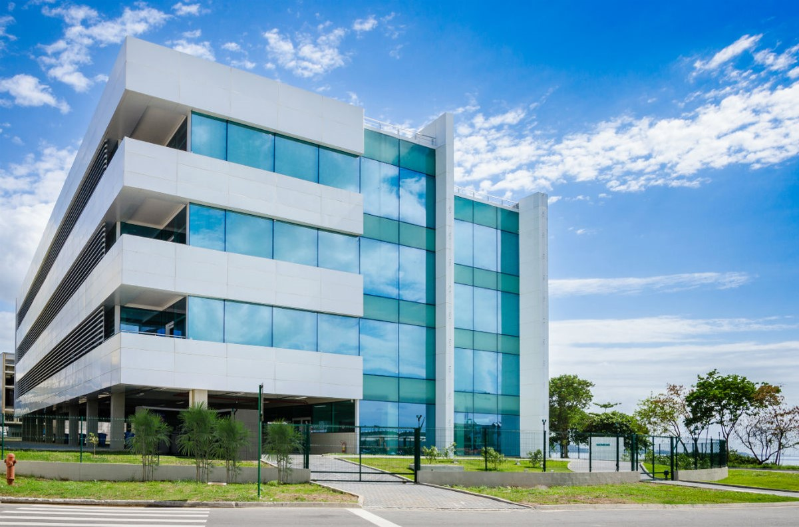
Panorama estrutural do edifício.
Visão geral do edifício.
Visão 2.

Slide 22
Panorama estrutural do edifício.
Visão geral do edifício.
Visão 3.

Slide 23
Designer do interior do prédio.
Recepção de pessoas.

Slide 24
Designer do interior do prédio.
Ambiente de espera da recepção.

Slide 25
Designer do interior do prédio.
Sala de descanso dos funcionários da empresa.

Slide 26
Designer do interior do prédio.
Sala de reunião e feedback.

Slide 27
Designer do interior do prédio.
Sala de treinamento profissional, seleção de pessoas e seminários relevantes ao regimento da empresa.

Slide 28
Designer do interior do prédio.
Estação de trabalho dos funcionários da empresa.

Slide 29
Designer do interior do prédio.
Centro de Controle operacional: Monitorar, coletar e analisar processos e resultados das atividades realizadas na empresa.

Slide 30
Designer do interior do prédio.
Oficina técnica: Produzir, adaptar, testar e validar placa de circuitos, para o funcionamento de novas tecnologias.

Slide 31
Designer do interior do prédio.
Copa: Utilizado para realizar coffee break e snacks.
Visão 1.

Slide 32
Designer do interior do prédio.
Copa: Utilizado para realizar Coffee Break e Snacks.
Visão 2.

Slide 33
Designer do interior do prédio.
Refeitório: Local onde se realiza às refeições em comum.

Slide 34
Visão da empresa
Missão;
Visão;
Valores;

Slide 35
Visão da empresa
Missão da empresa.
Planejar e prover soluções de tecnologia unindo rigor técnico e agilidade de execução através de equipe de alto desempenho na vanguarda do cenário competitivo.

Slide 36
Visão da empresa
Visão da empresa.
Tornar-se referência de atuação para o ambiente corporativo, através da excelência em soluções de TI, contribuindo com os resultados dos clientes, assegurando a sustentabilidade do negócio com inovação, responsabilidade social e ambiental e o bem-estar das pessoas.

Slide 37
Visão da empresa
Valores da empresa.
Integridade - Ética e Transparência;
Responsabilidade - Profissional, ambiental e social;
Inovação - Busca pelo melhor;

Slide 38
Marketing e comunicação
Transmitir ao consumidor a nossa marca.
Solucionar problemas referente ao consumidor.
Divulgar nossa empresa.

Slide 39
Marketing e comunicação
Transmitir ao consumidor a nossa marca.

Slide 40
Marketing e comunicação
Solucionar problemas referente ao consumidor.

Slide 41
Marketing e comunicação
Divulgação da empresa.
Medias sociais.

Slide 42
Marketing e comunicação
Divulgação da empresa.
Blog.

Slide 43
Marketing e comunicação
Divulgação da empresa.
Anúncio em radio.

Slide 44
Marketing e comunicação
Divulgação da empresa.
Comerciais de TV.

Slide 45
Marketing e comunicação
Divulgação da empresa.
Jornais.

Slide 46
Marketing e comunicação
Divulgação da empresa.
Panfletos.

Slide 47
Marketing e comunicação
Principais Características do Público – Alvo
Público de todas as idades;
Grandes empresas;
Pequenas empresas.

Slide 48
Marketing e comunicação
Objetivos x Público – Alvo.
Atender as necessidades do consumidor.
Mostrar os benefícios que o produto oferece.

Slide 49
Marketing e comunicação
Área da campanha.
Divulgar nossa empresa online com propagandas e em redes sociais.
Distribuir “ demos” de nossos software.
Patrocinar escolas com nossos software.

Slide 50
Estratégias de comunicação
Escrever........

Slide 51
Avaliação e controle
Justificar como esta sendo feito o produto, apresentar gráficos imagens.... Escrever........

Slide 52
Investimentos específicos e gerais
Escrever........

Slide 53
Políticas da empresa
Realce e revise as políticas mais importantes.
Avalie o horário comercial da empresa.
Fale sobre as expectativas dos funcionários.
Distribua o manual da empresa.
Isso pode exigir mais de um slide.

Slide 54
Resumo
Discuta sobre os tópicos abordados.
Reafirme suas boas-vindas.

Slide 55
Bibliografias
Indústria Global da Internet Avazu.
http://www.businessofapps.com/brazil-mobile-internet-app-usage-statistics/
BusinessofApps.
http://avazuinc.com/resources/whitepapers/

